Slide 1



INSTRUMENTOS DE DETECCIÓN TEMPRANA
EN EL ÁMBITO ESCOLAR Y CLÍNICO
DAVID ALEJANDRO TORRES LÓPEZ

Slide 2


El Trastorno del Espectro Autista (TEA) es una manifestación de la neurodiversidad. La persona autista vive en un mundo diseñado para una forma de ser, de sentir y de expresarse diferente, por lo que participar plenamente se vuelve un esfuerzo agotador.

Slide 3
Se manifiesta de manera única en cada niño, pero hay ciertos patrones que se observan en dos áreas principales: la comunicación social y los patrones de comportamiento. Aunque se pueden superponer síntomas, hay elementos que más se distinguen de otras condiciones:
Comportamientos repetitivos y estereotipados: movimientos como aletear las manos o mecer el cuerpo. También es la necesidad inflexible de seguir rutinas.
Intereses restringidos e intensos: un conocimiento enciclopédico y una dedicación absorbente a un tema específico (por ejemplo, los dinosaurios o el sistema solar).
Hipersensibilidad sensorial: reacciones extremas a estímulos comunes: un ruido leve, evitar ciertas texturas o ser muy selectivo con la comida.

Slide 4
Aclaración
Los niveles del DSM-5 son controvertidos.
No me gusta usarlos, pero son una herramienta útil a veces, como en esta ocasión.
Nos ayudarán a visualizar comportamientos y ajustes mínimos en el aula.
Es la presente una introducción breve; no entraremos en detalles profundos.
El objetivo es tener un panorama general para empezar el ciclo escolar con más dudas de las que ya tenían (así es, más dudas).

Slide 5
Cuando están afectadas también áreas como el lenguaje o la capacidad intelectual, las manifestaciones regularmente son más evidentes y con un mayor impacto en el proceso de aprendizaje:
En el lenguaje: El niño puede no hablar o tener un lenguaje limitado. Es común la ecolalia o el uso atípico de los pronombres (decir "tú" cuando se refieren a sí mismos).
En lo intelectual: Se observa una dificultad significativa para entender conceptos abstractos o seguir instrucciones complejas, por lo que necesitan apoyo visual y concreto constante.

Slide 6
Nivel 1: Requiere apoyo
Es el que se beneficia de un horario visual y de instrucciones claras y directas. Le causa menos ansiedad tener canales de comunicación con claves (por ejemplo, con señas o imágenes) con la maestra. Puede participar mejor si tiene un lugar tranquilo o acceso a herramientas sensoriales como una pelota antiestrés para mantenerse enfocado, así como un espacio donde sabe que puede ir a relajarse. En el recreo, le ayuda una historia social que le explique el juego o un lugar seguro si el ruido y las interacciones todavía son mucho para él. Cuando es posible, un amigo guía le podría apoyar en la interacción con otros.
Importante: estos apoyos también funcionan con quienes tienen diagnóstico de Trastorno de la Comunicación Social (la mayor diferencia será en la intervención terapéutica).

Slide 7
Nivel 1: Requiere apoyo
A menudo, estos estudiantes no se les brinda apoyo porque “les va bien en lo académico”, sin considerar que necesitan un entorno seguro para su bienestar emocional y social. Para ellos, una escuela inflexible donde en el recreo se cierran los salones, los maestros desayunan o cuidan espacios y donde no hay refugio ante el caos, este momento se convierte en una fuente de estrés.
La falta de un entorno predecible magnifica sus desafíos, lo que puede causar crisis de comportamiento y afectar su rendimiento e interacciones. Lo que es una necesidad de apoyo mínima se agrava, ya que la ausencia de adaptaciones simples puede ser contraproducente y afectar negativamente su desarrollo integral.
Ponerle desafíos, como interactuar o participar en actividades cívicas o sociales sin hacer una preparación previa podría ser contraproducente a veces.

Slide 8
Nivel 2: Requiere apoyo sustancial
En el Nivel 2, el estudiante requiere un apoyo sustancial para funcionar de manera efectiva. A diferencia del Nivel 1, su inflexibilidad con las rutinas es mucho más evidente y un cambio inesperado puede causar un profundo malestar o incluso llevar a una crisis.
Por esta razón, el horario visual no es solo una guía, sino un pilar fundamental para su previsibilidad y seguridad. Se necesita más la guía de un especialista para crear los ajustes en la comunicación y en las reglas sociales.
Durante el recreo, necesita un mayor acompañamiento para navegar las interacciones sociales y el caos sensorial del patio. A diferencia del Nivel 1, donde solo se le indica un lugar para retirarse, en este nivel se requiere que un adulto lo acompañe a un espacio de apoyo donde pueda calmarse y regularse, de forma proactiva, antes de que inicie una crisis.

Slide 9
Nivel 2: Requiere apoyo sustancial
Una escuela tradicional e inflexible no solo magnifica los desafíos, sino que los hace insuperables. Su necesidad de estructura y previsibilidad es tan alta que la falta de un apoyo sustancial puede llevar a un desborde emocional inmediato y a crisis de comportamiento intensas.
En este entorno, la escuela no solo es estresante, sino que se convierte en un lugar incomprensible. La falta de ajustes podría convertir una actividad de aprendizaje en un evento traumático.
La consecuencia directa es que el estudiante no puede aprender, interactuar ni regularse. Lo que en su diagnóstico es una necesidad de apoyo "sustancial" se transforma en una barrera insalvable para su desarrollo.

Slide 10
Nivel 3: Requiere apoyo muy sustancial
Es posible que sin ayuda de especialistas las maestras no encuentren fácilmente cómo comunicarse, lo que debe hacerse con apoyos estructurales y métodos especializados. Tal vez no hable o su habla sea limitada. Sus comportamientos repetitivos e inflexibilidad son tan marcados que interfieren de forma significativa con procesos básicos, como la manipulación de sus utensilios escolares.
Si está en escuela regular, se requiere absolutamente crear un espacio similar a un aula especializada con métodos como TEACCH, Montessori, Peana. El currículo debe ser enfocado en habilidades funcionales y de autonomía. Pudiera requerir de asistente o terapeuta para algunas actividades, así como de sistemas de comunicación alternativos y un soporte conductual muy intensivo para regularse.

Slide 11
Nivel 3: Requiere apoyo muy sustancial
Para estos estudiantes, una escuela que carece de los ajustes descritos y de la asesoría de especialistas deja de ser un espacio de aprendizaje para convertirse en un entorno de alto riesgo, donde su integridad física y emocional está seriamente comprometida.
La ausencia de un apoyo muy sustancial hace imposible cualquier tipo de progreso, de los cuales ejemplos desafortunadamente.
Con su comunicación extremadamente limitada, no puede pedir ayuda o expresar su angustia, así que tendrá conductas disruptivas y crisis.
La falta de un entorno adaptado y de personal preparado no solo genera un profundo sufrimiento en el estudiante, sino que también puede ser abrumador para el personal. El objetivo educativo queda en segundo plano y la situación se convierte en una lucha constante por la regulación emocional y la seguridad de todos.

Slide 12
En conclusión…
Se necesita un cambio de perspectiva. Reconocer al autismo como una manifestación de la neurodiversidad.
La primera necesidad es que la escuela adapte sus conductas, sus “reglas”, sus tradiciones, su entorno, su estructura y sus expectativas al estudiante con TEA… y no al revés (como suele suceder).
Para lograrlo, se requiere dotar a los niños de las herramientas necesarias: horarios visuales, espacios de refugio y apoyos individualizados.
Se requiere, claro, de una respuesta flexible a cada uno de los casos y no algo tan simple como lo presentado aquí.
Se necesita del compromiso de toda la comunidad educativa, desde directores hasta docentes y personal de apoyo, así como de compañeros y familias. La inclusión no es la tarea de una sola persona. Así, eliminado barreras, que la escuela se convierta en un lugar donde cada niño se sienta seguro, comprendido y capaz de ser feliz.

Slide 13
En 2016, un estudio en México estimó la prevalencia del Trastorno del Espectro Autista (TEA) en casi 1 de cada 100 niños (Fombonne, et. al. 2016).
Sin embargo, a nivel global, los datos actuales (como los de los CDC en EE.UU.) sugieren que la cifra real es de 1 de cada 36 niños. Aunque no hay estudios recientes en México, es muy probable que la prevalencia sea mayor hoy en día, debido a la mayor conciencia y mejores métodos de detección.

Slide 14
En su experiencia, ¿han notado un aumento en la cantidad de alumnos con TEA?

Slide 15
El autismo a menudo se enmascara, haciéndolo difícil de reconocer. Este enmascaramiento afecta incluso la fiabilidad de las pruebas que veremos y se da de varias formas:
Por género: Las niñas, por ejemplo, desarrollan estrategias para imitar comportamientos sociales.
Por capacidad: Personas con alta inteligencia compensan sus dificultades sociales, ocultando sus características.
Por la expectativa del maestro: Se pueden interpretar las señales como desinterés, sensibilidad o timidez, en lugar de signos de autismo.

Slide 16
En su experiencia, ¿han tenido un caso de posible enmascaramiento, sea con sus estudiantes o de una situación cercana?

Slide 17
Confusiones del TEA por las dificultades
Dificultad para reconocer los sentimientos de otras personas y “leer” las señales no verbales (tienden a ser muy literales y no entienden los juegos de palabras, los acertijos y las metáforas). Esto también se observa en el trastorno de la comunicación social pragmática, el TDAH y las dificultades del lenguaje receptivo.
Dificultad con la función ejecutiva (para organizarse y resolver problemas). Los niños con TDAH y dificultades del funcionamiento ejecutivo a menudo tienen problemas similares.
Tendencia a buscar o evitar estimulación sensorial. Esto también es común en los niños que presentan discapacidad intelectual, dificultades del procesamiento sensorial y TDAH.
Problemas en la conversación (para expresarse, para seguir conversaciones y hablar con el volumen y entonación adecuada). Se presenta también en la discapacidad intelectual, las dificultades del lenguaje y las discapacidades del aprendizaje no verbal.
Estereotipias. Son comunes en la discapacidad intelectual y múltiples trastornos, asímismo se estima que entre el 3 % y el 9 % de los niños de entre 5 y 8 años presentan estereotipias primarias.

Slide 18
Cuando se sabe que una persona la presenta, se puede anticipar que tendrá dificultades para acceder a actividades comunitarias, ocio, reuniones formales, presentaciones y otras que impliquen interacción social o la exposición a estímulos en el ambiente que les puede afectar, como el calor, el ruido, la luz artificial, el uso de uniformes o vestimenta especial, entre otras.

Slide 19






Las personas con TEA tienen diferencias marcadas con las demás en las siguientes áreas:
Comunicación Social e Interacción Social
Imaginación social y flexibilidad de pensamiento
Patrones de comportamiento restringidos y repetitivos
Intereses o actividades restringidas y repetitivas
Respuestas sensoriales inusuales

Slide 20
Muchas personas con TEA pueden presentar:
Preferencia por rutinas/previsibilidad
Afectación por estímulos sensoriales
Necesidad de expresar intereses especiales
Otras condiciones además del autismo (por ejemplo, TDAH o ansiedad)
Comportamientos repetitivos

Slide 21
Ante esas diferencias, un entorno puede resultar agresivo aunque no se intente que así sea.
El bienestar emocional de las personas con TEA depende enormemente que se atienda a ellas de manera lo más transparente posible, sin etiquetarles y personalizando los ajustes.

Slide 22


AQC
ASSQ
EQC-SQC
ASSQ-REV
VEAN-Hi
AQA
ASDI
MM-CHAT
ASSQ-GIRL
ADEC
EA
ASAS
DISCO
LASI
IDEA
CARS
CHAT
SRS
CSBS-DP (6 y los 24 meses)
M-CHAT-R/F (16 y 30 meses)
Q-CHAT (18 y los 48 meses)

Slide 23
Modelo de detección de TEA de tres niveles
Centro de
referencia
Tamizaje ante alto riesgo por preocupación de los padres, maestros u otro especialista.
Revisión de población general, por preocupación de los padres y de alto riesgo
Nivel 3
Nivel 2
Nivel 1

Slide 24
Observación de indicadores
Resumen de indicadores de autismo típicos de la etapa 18-36 meses (Rivière, 2000)
1. Sordera aparente paradójica. Falta de respuesta a llamadas e indicaciones.
2. No comparte focos de atención con la mirada.
3. Tiende a no mirar a los ojos.
5. No mira lo que hacen las personas.
7. Presenta juego repetitivo o rituales de ordenar.
8. Se resiste a cambios de ropa, alimentación, itinerarios o situaciones.
13. Carece de lenguaje o, si lo tiene, lo emplea de forma ecolálica o poco funcional.
15. No señala con el dedo índice para compartir experiencias.
16. No señala con el dedo índice para pedir.
20. No suele ser él quien inicia las interacciones con los adultos.
21. Para comunicarse con él, hay que “saltar un muro”, es decir, hace falta ponerse frente a frente, y producir gestos claros y directivos.
23. No “juega con” otros niños.
24. No realiza juego de ficción: no representa con objetos o sin ellos situaciones, acciones, episodios, etc.
25. No da la impresión de “complicidad interna” con las personas que le rodean aunque tenga afecto por ellas

Slide 25

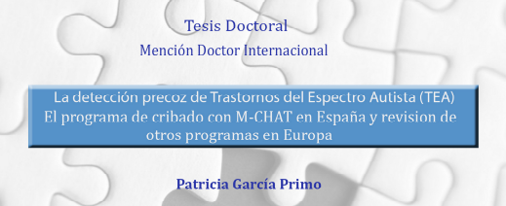
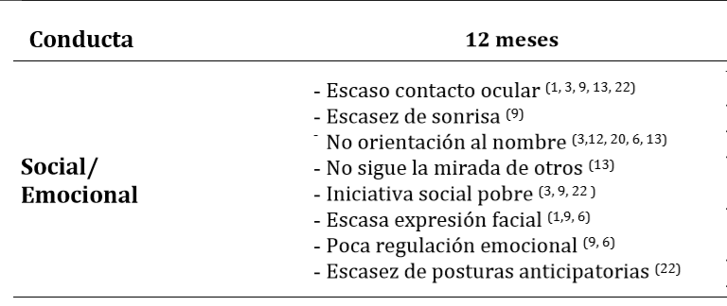
(1) Adrien et al. (1991; 1993); (2) Baron-Cohen et al., 1992; 1996); (3) Osterling et al. (1994; 2002); (4) Charman et al. (1997); (5) Swettenham et al. (1998); (6) Baranek (1999); (7) Cox et al. (1999); (8) Robins et al, 2001); (9) Maestro et al. (2002; 2005); (10) Osterling et al. (2002); (11) Wetherby et al. (2004; 2007); (12) Werner y Dawson (2005); (13)Zwaigenbaum et al. (2005); (14) Colgan et al. (2006); (15) Landa et al. (2006; 2007); (16) Mitchell et al. (2006); (17) Bryson et al. (2007); (18) Flanagan y Landa (2007); (19) Loh et al. (2007); (20) Nadig et al. (2007); (21) Sullivan et al. (2007); (22) Clifford et al. (2007); (23) Clifford y Dissanayake (2008); (24) Yoder et al. (2009).

Slide 26
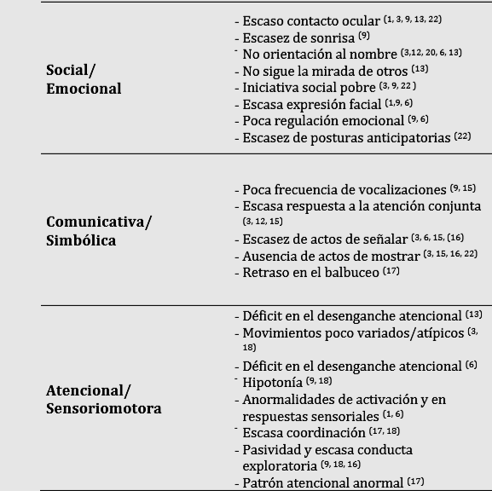
12 meses

Slide 27
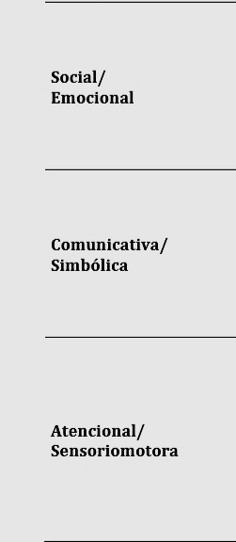
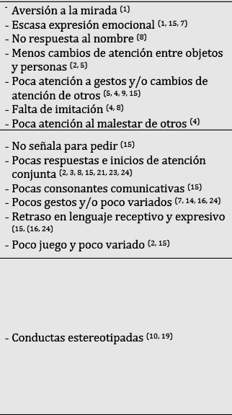
18 meses

Slide 28
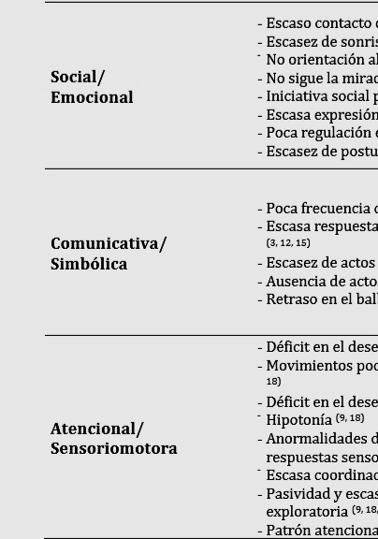
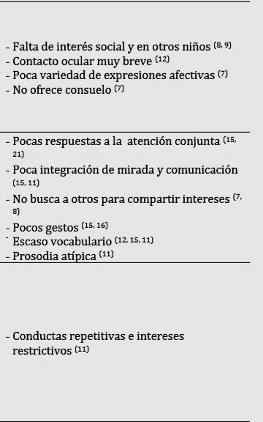
24 meses

Slide 29
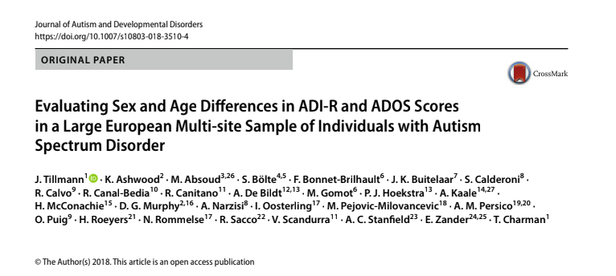
Identificamos algunas diferencias fenotípicas entre hombres y mujeres, especialmente en relación con síntomas en la primera infancia relativas a conductas repetitivas e intereses restringidos, pero se encontró poca evidencia de diferencias en los déficits de comunicación social.

Slide 30
Confusiones del TEA por las dificultades
Dificultad para reconocer los sentimientos de otras personas y “leer” las señales no verbales (tienden a ser muy literales y no entienden los juegos de palabras, los acertijos y las metáforas). Esto también se observa en el trastorno de la comunicación social pragmática, el TDAH y las dificultades del lenguaje receptivo.
Dificultad con la función ejecutiva (para organizarse y resolver problemas). Los niños con TDAH y dificultades del funcionamiento ejecutivo a menudo tienen problemas similares.
Tendencia a buscar o evitar estimulación sensorial. Esto también es común en los niños que presentan discapacidad intelectual, dificultades del procesamiento sensorial y TDAH.
Problemas en la conversación (para expresarse, para seguir conversaciones y hablar con el volumen y entonación adecuada). Se presenta también en la discapacidad intelectual, las dificultades del lenguaje y las discapacidades del aprendizaje no verbal.
Estereotipias. Son comunes en la discapacidad intelectual y múltiples trastornos, asímismo se estima que entre el 3 % y el 9 % de los niños de entre 5 y 8 años presentan estereotipias primarias.

Slide 31

Los procedimientos diagnósticos formales deben contar con apertura y ser acompañados de un enfoque clínico creativo, especialmente en el caso de situaciones complejas que no son solucionables mediante las herramientas diagnósticas convencionales (Frigaux, et al. 2019).
Kaufman (2022), invita a repensar los “estándares de oro” y las “mejores prácticas”. Es necesario comprender que el verdadero estándar de oro es la evaluación a conciencia y permanente, sin que ello implique generar “cuellos de botella” de acceso a la atención puesto que el diagnóstico es falible y perfectible (Torres, 2023). Se pueden generar diagnósticos a revisión cuando el servicio, el tiempo o la dificultad del caso lo requiera (Torres, 2023).

Slide 32
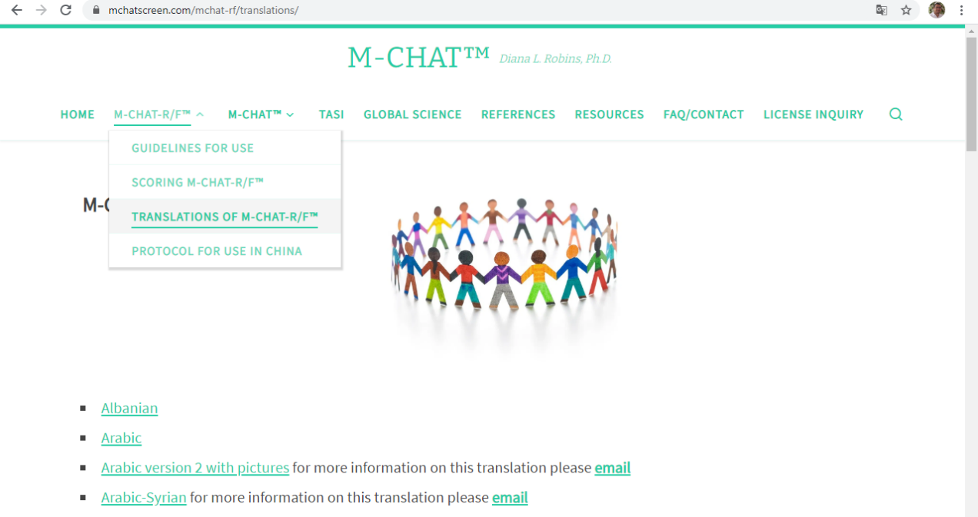
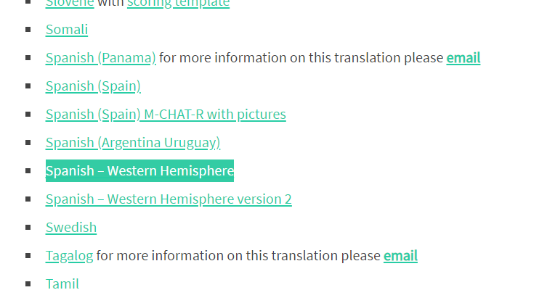
mchatscreen.com

Slide 33
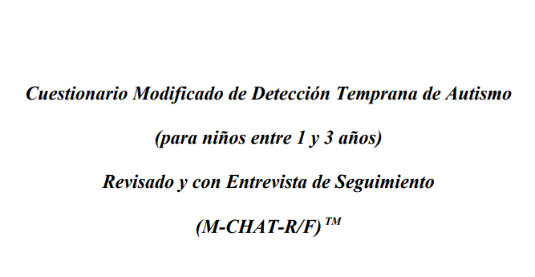
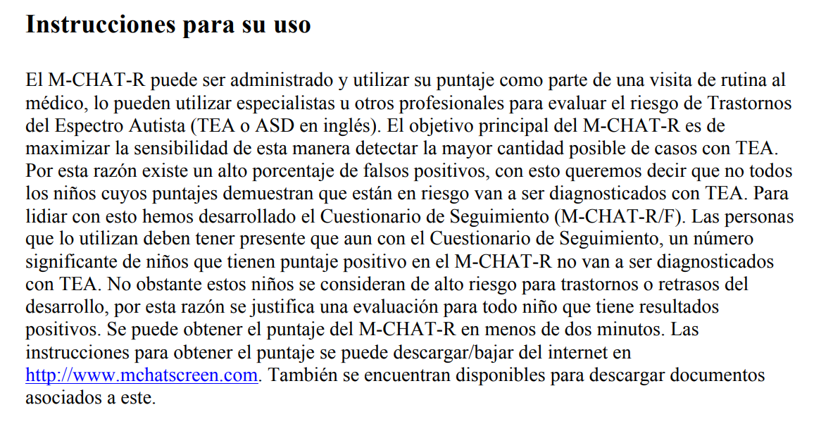

Slide 34
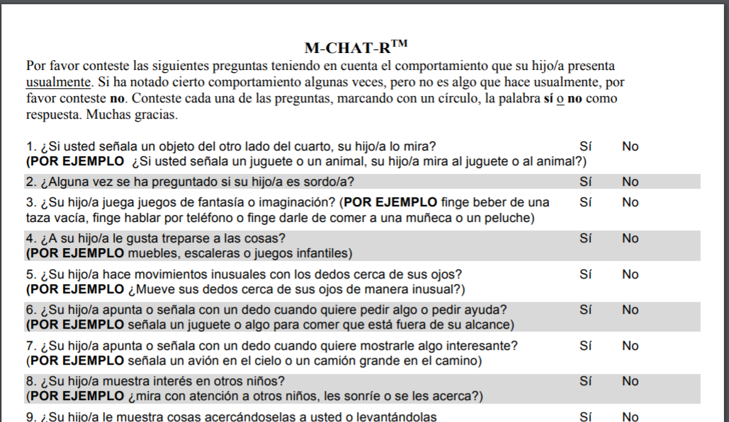

Slide 35
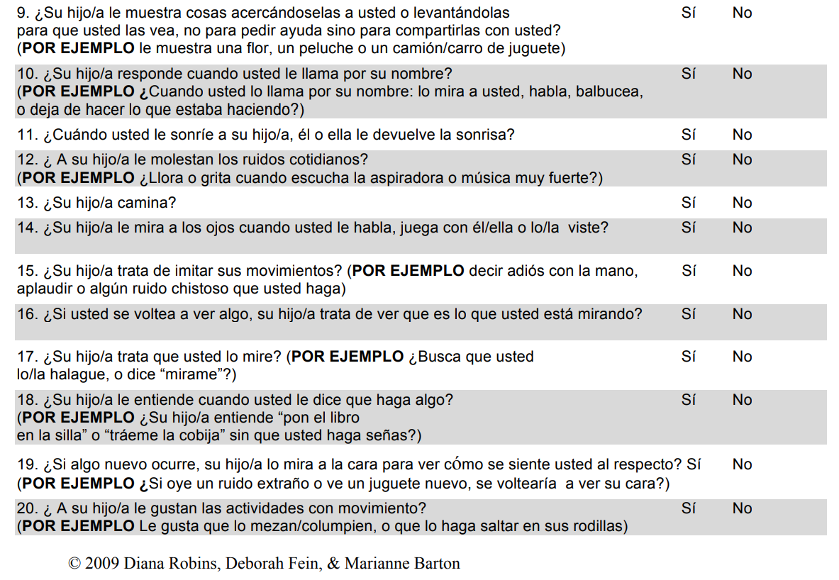

Slide 36
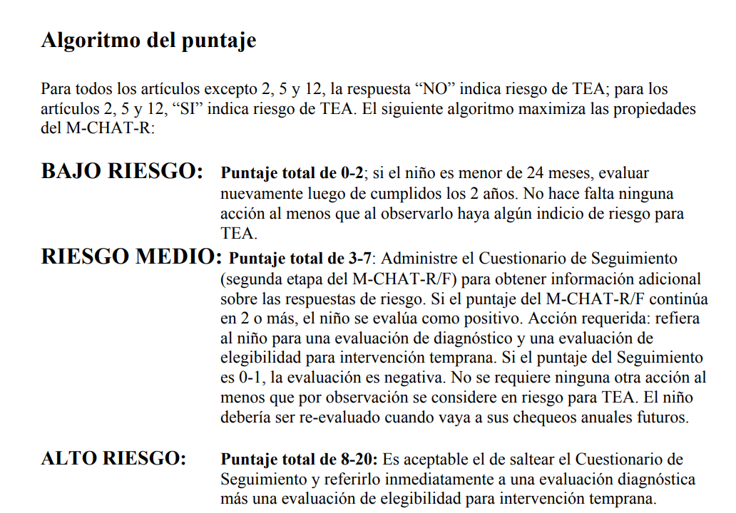

Slide 37
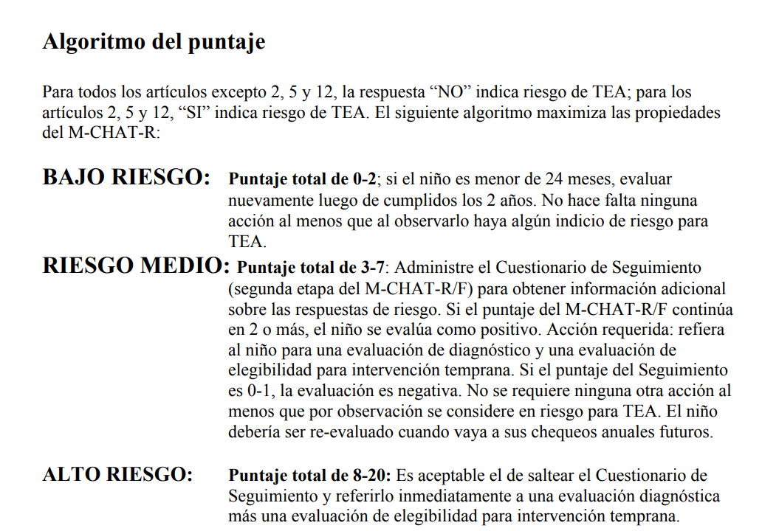
Ejemplo:
1.S, 2.S, 3.N, 4.S, 5.N, 6.S, 7.N, 8.S, 9.S, 10.S, 11.S,
12.N, 13.S, 14.N, 15.S, 16.S, 17.S, 18.S, 19.S, 20.S

Slide 38
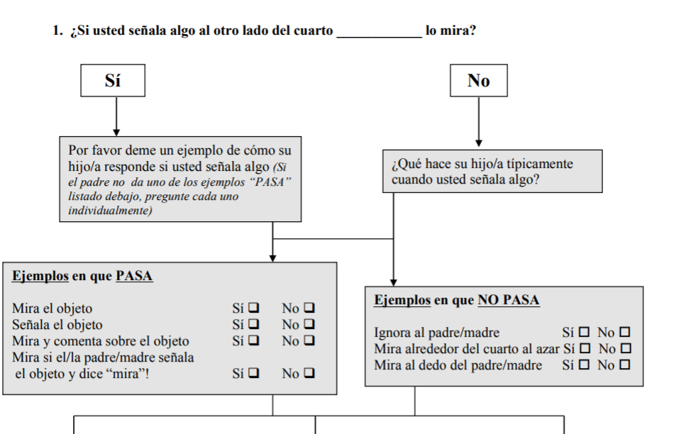

Slide 39
RESULTADOS DE ALGUNOS ESTUDIOS CON M-CHAT-R/F Y M-CHAT
Kim SH et al (2016), en niños nacidos muy prematuros evaluados a los dos años de edad Sensibilidad 52%, especificidad 84%.
Robins DL et al (Robins DL, 2014) compararon la versión M-CHAT con M-CHAT-R encontrando que esta última detectaba más casos que la versión previa. Ellos evaluaron 16,115 niños durante las exploraciones de crecimiento y desarrollo entre los 18 y 24 meses.
Baduel S et al (Badul S, 2016) utilizando la versión francesa de la M-CHAT evaluaron a 1227 niños de bajo riesgo, 20 de ellos fueron positivos en el M-CHAT. A los 36 meses 12 de los 20 niños de riesgo positivo fueron dignosticados con TEA. El valor predictivo positivo se estimó en 0.60 considerándolo un instrumento útil para el screening.
Importante:
Lo que mayor cuidado se debe tener es en los falsos negativos.

Slide 40

TASI
Toddler Autism Symptom Inventory (TASI)
(Inventario de Síntomas de Autismo para Niños Pequeños)
Edad de aplicación: 12 meses a 36 meses con 30 días
Tipo de entrenamiento: requiere entrenamiento significativo y experiencia en el desarrollo típico y atípico.
Creado conforme el DSM-5: Sí

Slide 41

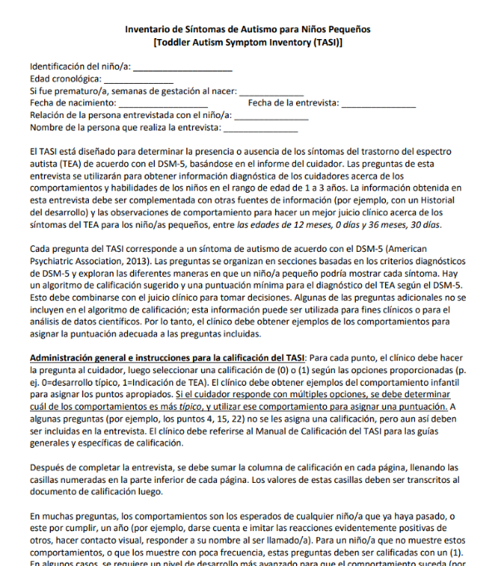
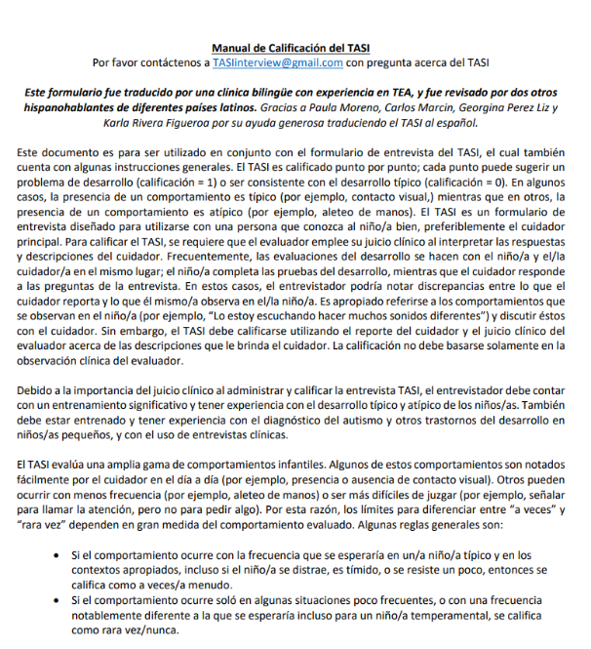
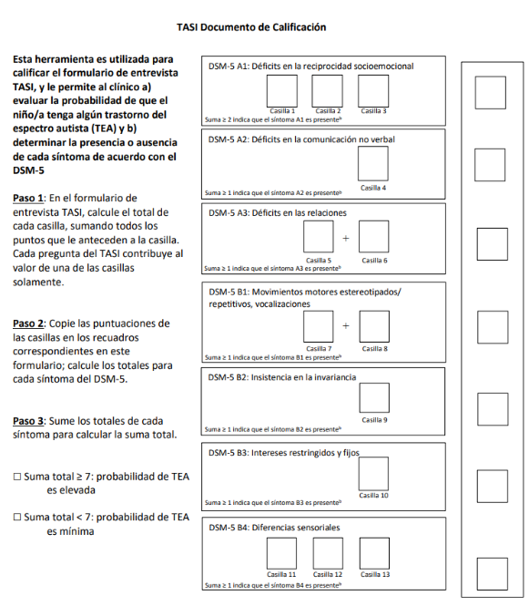
Toddler Autism Symptom Inventory (TASI)
Entrevista
Manual
Algoritmo
https://mchatscreen.com/tasi-translations/

Slide 42
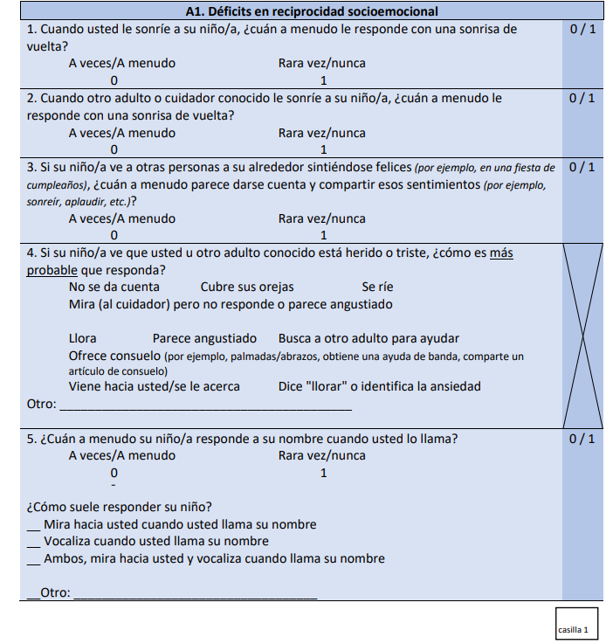
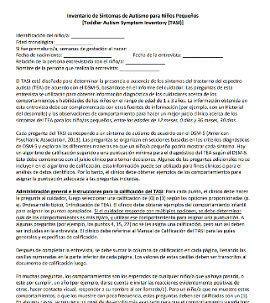
Toddler Autism Symptom Inventory (TASI)
Entrevista

Slide 43
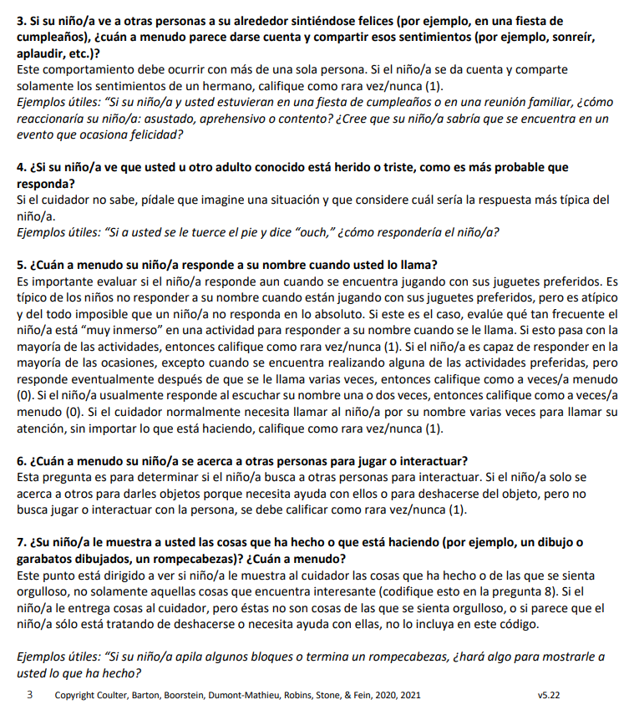
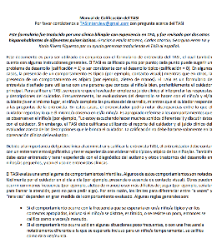
Toddler Autism Symptom Inventory (TASI)
Manual

Slide 44
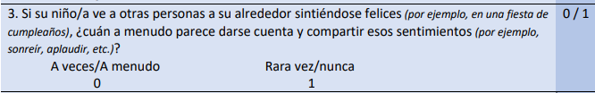
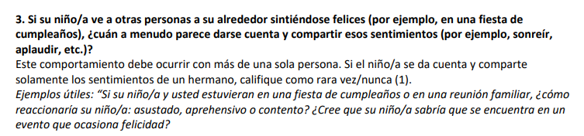
Toddler Autism Symptom Inventory (TASI)
Entrevista y Manual

Slide 45
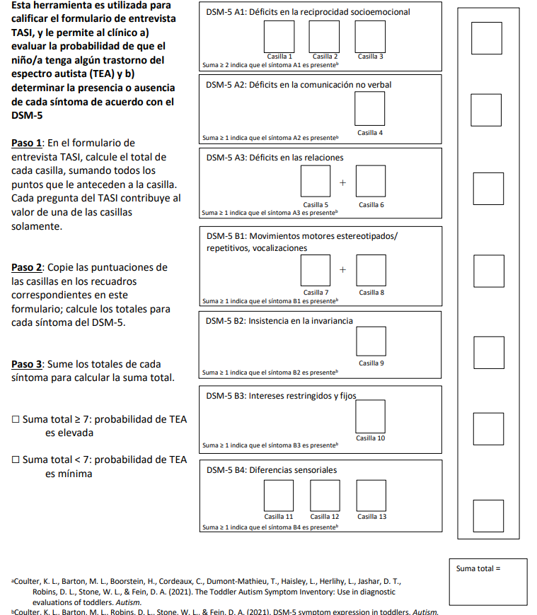
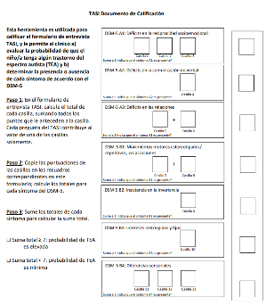
Toddler Autism Symptom Inventory (TASI)
Algoritmo

Slide 46
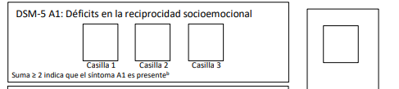

Toddler Autism Symptom Inventory (TASI)
Algoritmo

Slide 47
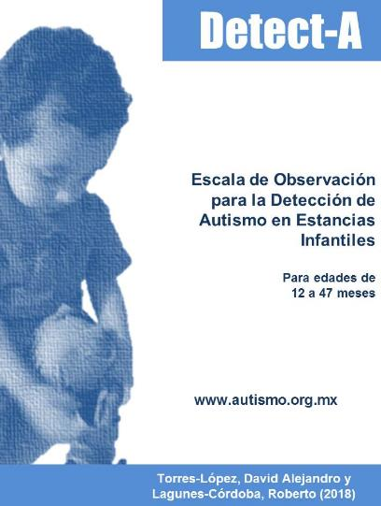
Instrumento de tamizaje creado en México.
Riesgo de autismo en niños de entre 12 y 47 meses.
Primer instrumento observacional gratuito creado conforme con los criterios del DSM-5 que pueden aplicar cuidadoras en guarderías y maestras de jardín de niños.
Su aplicación presenta una serie de actividades previas muy sencillas: baile, juegos, lectura de cuentos y desayuno.
Posteriormente se responde un cuestionario con preguntas dicotómicas "Sí/No" en aproximadamente 3 minutos por niño.
Desarrollado con la participación de tres estancias infantiles y dos jardines de niños.
Teoría Clásica de los Test.
Estándar de oro ADOS-2.
Con una muestra de 111 pequeños el uso de DETECT-A con un punto de corte de 15 presenta un grado de sensibilidad de 100% y de especificidad de 99%. Valor predictivo positivo del 86%

Slide 48
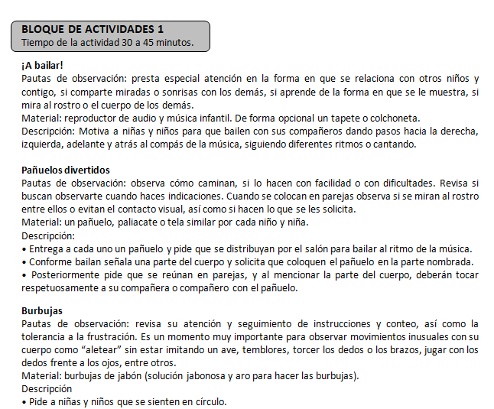

Slide 49
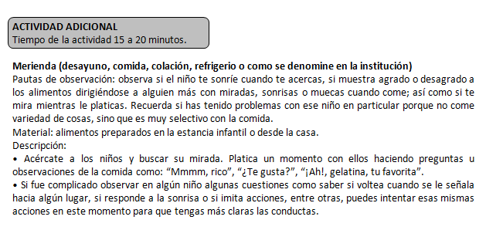

Slide 50
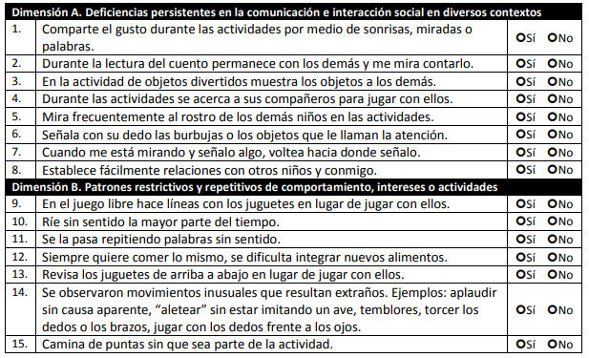
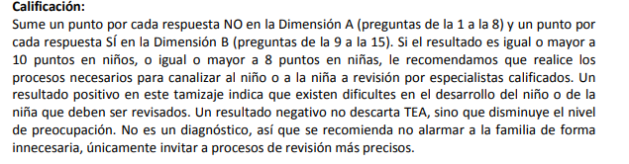

Slide 51

El cuestionario EDUTEA ha sido diseñado para el cribado de niños y niñas en preescolar y primaria con edades comprendidas entre 4 y 11 años. Con un punto de corte de 10 presentó en una muestra de 2,660 participantes sensibilidad del 87% y especificidad del 91.2%. Valor predictivo positivo de 86%
Principales ventajas: breve (11 preguntas) en versión impresa y online, tamaño de la muestra del estudio.
Desventajas: vocabulario técnico utilizado en el cuestionario, requiere ser validada en México.

Slide 52
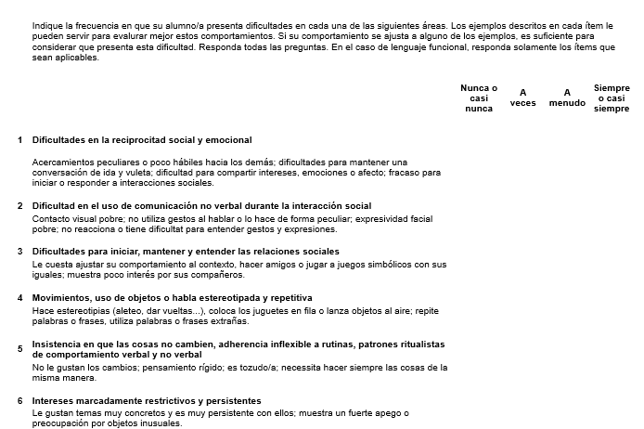
https://psico.fcep.urv.cat/Q4/EduTEA/Edutea_es.php

Slide 53
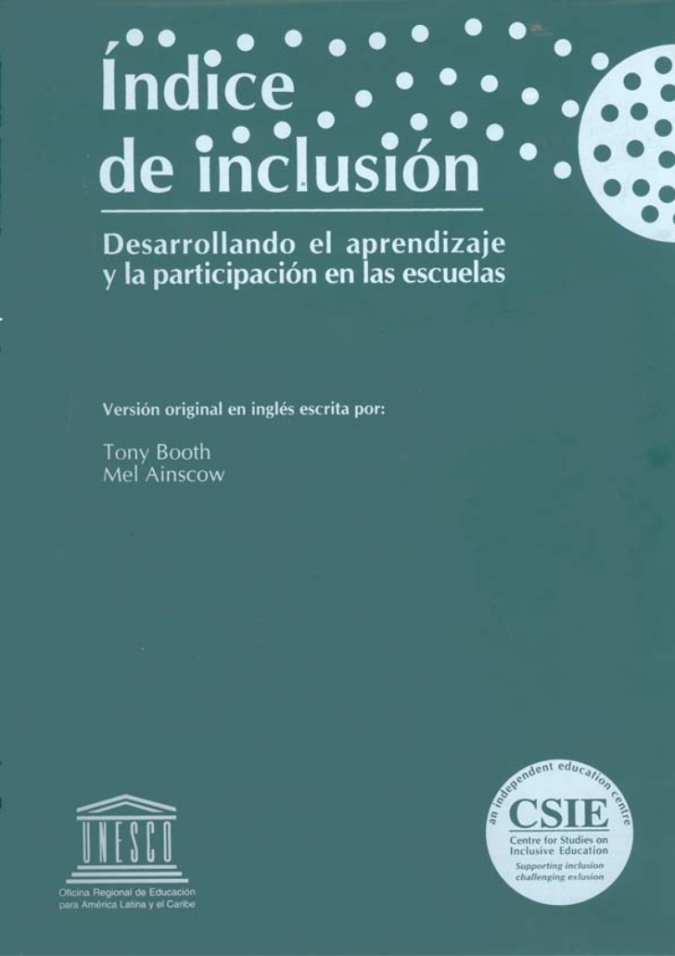
B.2 Organizar el apoyo para atender a la diversidad
B.2.3. Las políticas relacionadas con las “necesidades especiales” son políticas de inclusión.
B.2.4. La evaluación de las necesidades educativas especiales y los apoyos se utilizan para reducir las barreras al aprendizaje y la participación de todo el alumnado.

Slide 54



Slide 55
Necesidades de tipo cognitivo
Trabajar requisitos previos al aprendizaje como son la atención, la percepción, la imitación, la memoria…
Generalizar lo aprendido a diferentes contextos.
Presentar las instrucciones y estímulos discriminativos posteriormente a haber asegurado su atención.
Neutralizar los estímulos irrelevantes que le puedan distraer.
Organizar física y temporalmente el medio donde se desenvuelve.
Controlar el ambiente mediante claves estimulares (carteles, pictogramas, canciones…) que antecedan o se mantengan en una actividad.

Slide 56
Necesidades de tipo comunicativo-lingüístico
Fomentar situaciones que provoquen comunicación de cualquier tipo (oral, gestual…).
Conseguir requisitos previos para la adquisición del lenguaje (percepción de lo relevante, atención; imitación…).
Comprender el significado social del lenguaje y la funcionalidad de éste y ajustarse a normas básicas de intercambio comunicativo.
Adquirir un sistema de comunicación.
Rehabilitación de las alteraciones que puedan existir.
Armonizar los aspectos formales, semánticos y pragmáticos, de modo que se optimice el empleo adecuado y adaptado del lenguaje oral o del sistema de comunicación empleado.
Asegurar la generalización.

Slide 57
Necesidades de tipo conductual
Necesidad de reducir la frecuencia e intensidad de conductas autolesivas, si es que las hubiera, y ser capaz de participar en actividades rehabilitadoras.
Necesidad de eliminar el temor en los sujetos que le rodean, que en ocasiones puede actuar de reforzador de la conducta agresiva.
Necesidad de eliminación de conductas repetitivas y rituales e instauración de conductas adaptadas a cada contexto y situación.

Slide 58
Necesidades de tipo social y emocional
Implicarle con otras personas para que realice sus actividades favoritas.
Estructurar las interacciones de manera que sean recíprocas y sociales.
Ambiente estructurado y poco cambiante.
Aprender reglas elementales del comportamiento social (inicio y finalización del contacto social, rutinas sociales, interacción con los demás…).
Descripción de las NEE adaptado de “Respuesta educativa a alumnos con Trastornos del Espectro Autista en un colegio de Educación Especial” de Laura Pescador García

Slide 59

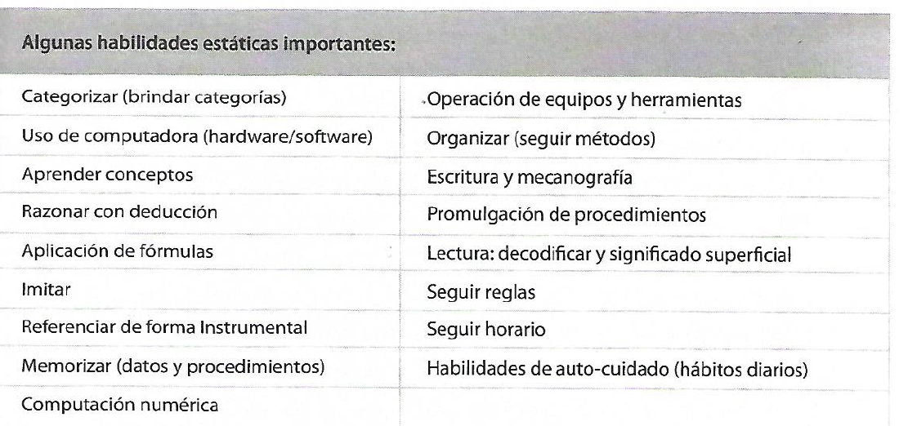
Habilidades estáticas como necesidad especial

Slide 60
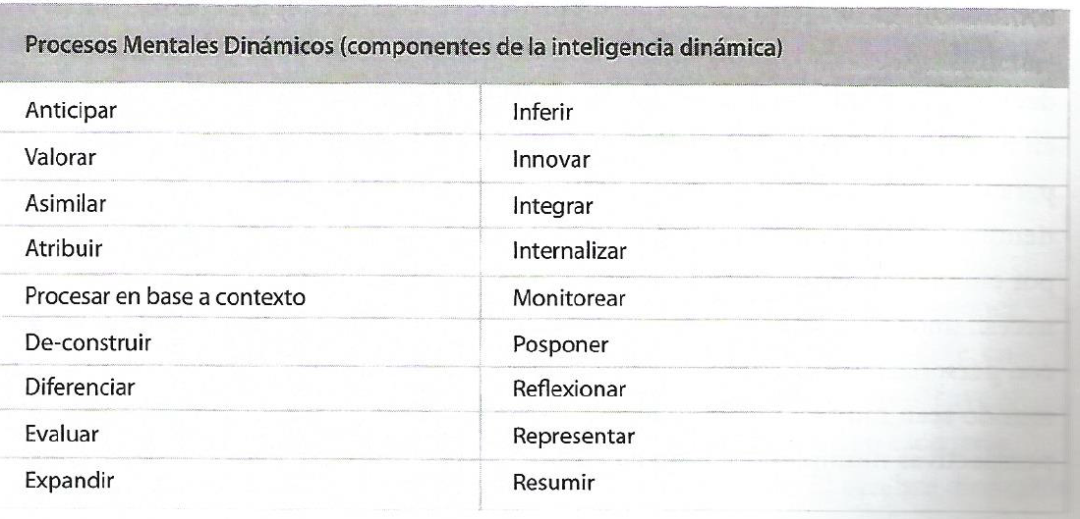
Habilidades dinámicas como necesidad especial

